Slide 1
Molekule i atomi
Tijela i tvari

Slide 2
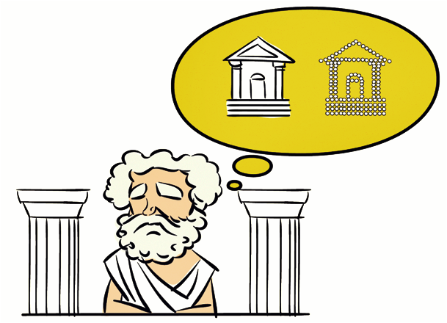
Demokrit
Grčki filozof i znanstvenik
Tvari se sastoje od nedjeljivih čestica – atomi
Atom ( grč. atomos – nedjeljiv)

Slide 3
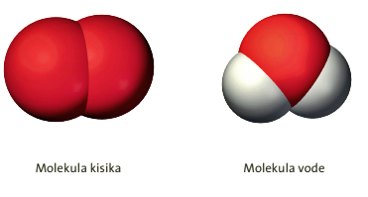
Atomi i molekule
Molekule
- najmanje čestice od kojih su građene tvari
Atomi
- sastavni dijelovi molekula

Slide 4
Građa atoma
ATOM
ATOMSKA JEZGRA
ELEKTRONSKI OMOTAČ
PROTONI
NEUTRONI
ELEKTRONI
KVARKOVI
KVARKOVI

Slide 5
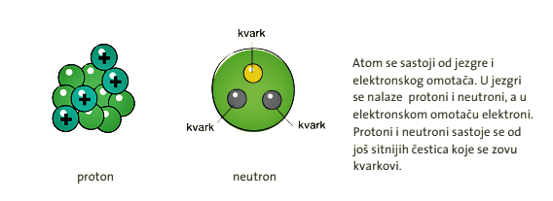
Građa atoma

Slide 6
Kada bismo kap vode nastavili dijeliti na sve manje i manje dijelove,
do koje bismo najsitnije čestice došli, a koja još uvijek ima svojstva
vode?
Kako je građen atom?
Od čega se sastoje molekule?
Koje su najsitnije čestice od kojih se sastoji tvar i ima svojstva te
tvari?

